Slide 1
Aloittavat
Tuomarit

Slide 2
Tuomarikortti
Tuomarikortin edellytykset
        Osallistu oman alueen tuomarikoulutukseen
        Suorita sääntötesti
        Lunasta tuomarikortti ja lisenssi
        Tuomarikortin lunastuksen jälkeen on velvollisuus viheltää
Tuomarikortti tulee olla lunastettuna ennen ensimmäistä tuomittavaa ottelua
Tuomarikortti ja lisenssi tulee näkyviin Oma suomisport-> Sporttitili osioon
        Lisenssit
        Meriitit
        Suomisport applikaatio

Slide 3
Turvallinen toimintaympäristö
Kaikki pesäpallotoiminta tapahtuu turvallisessa tilassa
Me kaikki toimimme turvallisen toimintaympäristön rakentajina ja kunnioitamme toisiamme
Jos koet tai havaitset epäsopivaa käyttäytymistä, kerro siitä matalalla kynnyksellä eteenpäin
Häirintä ei ole missään tilanteessa ok, sanatkin voivat satuttaa
Meillä kaikilla on oikeus olla mukana pesäpallotoiminnassa ja nauttia pesäpallosta
Kansallispelimme pesäpallo kuuluu kaikille!
Lisätietoa: www.pesis.fi/vastuullisuus

Slide 4
Sääntötuntemus

Slide 5
Ottelu
Ottelussa pelataan kaksi jaksoa. Mikäli tilanne on kahden jakson jälkeen tasan jaksovoitoissa, pelataan supervuoropari ja mikäli supervuoropari päättyy tasan ratkaistaan ottelun voittaja kotiutuskilpailulla.
Vuoronvaihto tapahtuu mikäli jokin seuraavista täyttyy
  Kolme sisäpelaajaa on palanut
  Joukkueen sisävuoron aikana ei ole tullut kahta juoksua ennen kun lyöntikierroksen aloittanut lyöjä tulee lyömään uudelleen
  Joukkueen toisen lyöntikierroksen aikana ei ole tullut kahta uutta juoksua
  Joukkueen täytyy siis saada yhden lyöntikierroksen aikana kaksi juoksua voidakseen jatkaa uudelle lyöntikierrokselle, mikäli ei ole tullut kolmea paloa.

Slide 6
Ottelu
Ottelu alkaa kun tuomari viheltää pilliin kolme(3) pitkään vihellystä
Ottelu alkaa, pallo peliin kun tuomari viheltää pilliin yhden(1) vihellyksen
Tauko alkaa, kun tuomari viheltää pilliin yhden(1) pitkän vihellyksen
Tauko päättyy, kun tuomari viheltää pilliin yhden(1) pitkän vihellyksen
Ottelu päättyy, kun tuomari viheltää pilliin kolme(3) pitkää vihellystä
Peli menee poikki, kun tuomari viheltää pilliin yhden(1) pitkän vihellyksen
Peli menee käyntiin, kun tuomari viheltää pilliin yhden(1) pitkän vihellyksen
      Jos Superpesiksen, Ykköspesiksen, suomensarjan tai nuorten Superpesiksen runkosarjaottelu on tasatilanteessa kahden jakson jälkeen, ratkaisu haetaan suoraan kotiutuskilpailusta.

Slide 7
Joukkue
Joukkueen kokoonpano
  Joukkue koostuu enintään 12 pelaajasta ja 2 pelinjohtajasta. 7:llä saa pelata
  Samassa sisävuorossa aktiiviseen pelitoimintaan voi osallistua 9 pelaajaa
  sekä erilliset jokeripelaajat.
  Jokeripelaajat voivat käydä lyömässä vain kerran sisävuoron aikana.
  Ulkovuorossa kentällä voi olla enintään 9 pelaajaa.
  Pelaajalla tulee olla koko ottelun ajan pelaajanumero 1-12 näkyvissä.
      Pienpesis-joukkue 5-7 pelaajaa

Slide 8
Joukkue
Ulkovuorossa joukkueen peliä saa johtaa yksi joukkueen jäsenistä. Yleensä ulkopeliä johtaa joukkueen pelinjohtaja. Poikkeuksena E-pelisarja, Naperosäännöt, jossa toinen pelinjohtaja voi olla kolmosjatkeella ohjaamassa peliä ulkovuorossa.
Sisävuorossa joukkueen peliä saa hillitysti johtaa kaksi nimettyä joukkueen jäsentä. Nämä henkilöt ovat yleensä joukkueen kaksi pelinjohtajaa.
Oikeus puhutella tuomaristoa ottelun aikana on joukkueen puheoikeuden käyttäjällä, joka on joukkueen kapteeni tai pelinjohtaja.
  C- ja D-ikäisten otteluissa puheoikeuden käyttäjä on kapteeni

Slide 9
Pelaajan vaihtaminen
Pelaajaksi vaihdettu sijoitetaan lyöntijärjestyksessä jokeripelaajaksi tulevan tilalle.
Ulkopelaajat voivat vaihtaa pelipaikkoja rajoituksetta
Loukkaantuneen pelaajan voi vaihtaa kesken vuoron
Pelaajaksi vaihdetun on pelattava myös joukkueen seuraava sisä- tai ulkovuoro. Mikäli jokeripelaaja vaihdetaan pelaajaksi viimeiseen vuoroon ennen taukoa, hänen ei tarvitse pelata seuraavaa sisä- tai ulkovuoroa. Vaihdossa jokeripelaajaksi tullut pelaaja voidaan vaihtaa takaisin pelaajaksi seuraavassa vuoronvaihdossa.

Slide 10
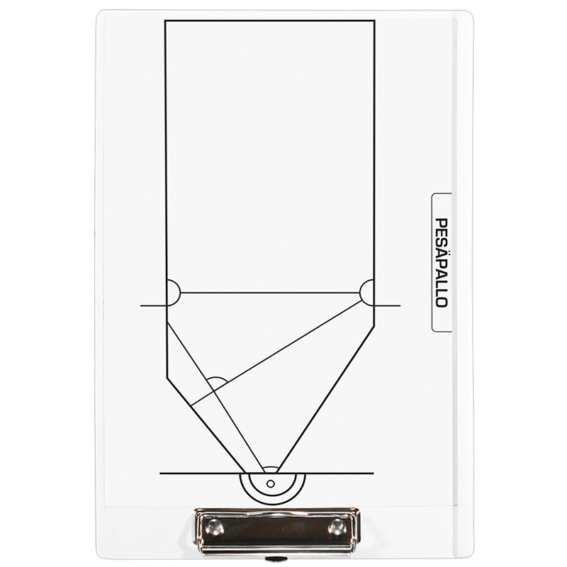
Kenttä
1
Kenttäkuva
  Pallo sisällä / ulkona
  Rajoitusalueet
  Tuomareiden sijoittautumiset
  Milloin ulkopelaaja on kenttäalueella
  Rajojen merkitys
  Vara-alueet
  Tuomarialue
2
2
3
2
0
0
1
1
2
0
3
1

Slide 11
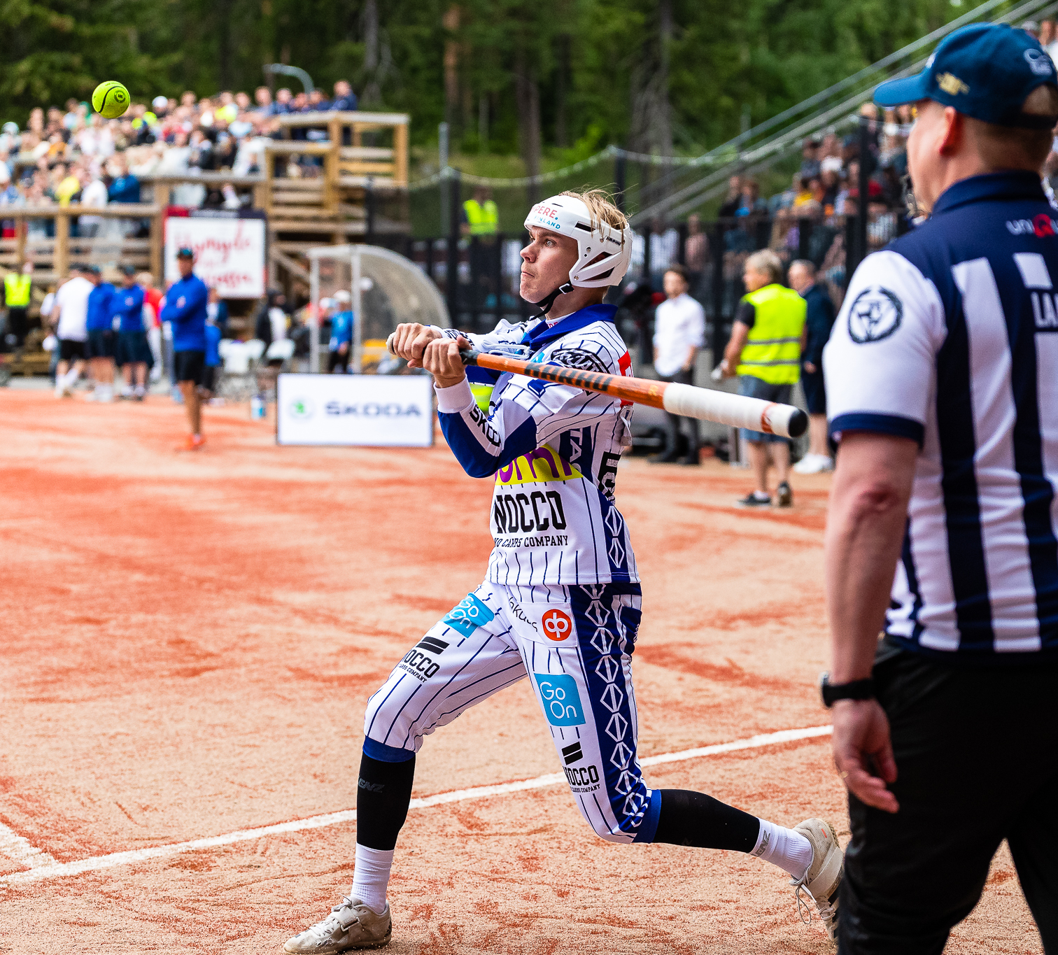
Juoksuerosääntö
Pelisäännöt
Mikäli maakuntasarjan, aluesarjan tai valtakunnallisen nuorten sarjan (nuorten Superpesis ja Ykköspesis, C-nuorten SM-karsintasarjat) ottelussa syntyy vähintään 20 juoksun ero toisen tasoittavalla vuorolla, kun johtoasemassa oleva joukkue on sisävuorossa tai kahden vuoroparin jälkeen myös aloittavalla vuorolla, jakso päättyy välittömästi. Samalla peliteolla syntyvät muut juoksut hyväksytään.

Slide 12
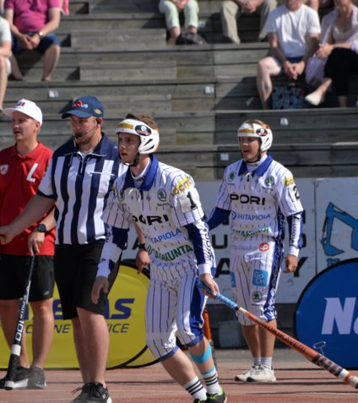
Laiton lyönti
Lyönti on joko laillinen tai laiton. Laittomassa lyönnissä pallo osuu ensimmäisen kerran lyönnistä maahan rajojen ulkopuolella.
Mikäli lyönti osuu rajaviivaan (tai kotipesän viivaan sarjoissa, joissa ei ole etukaarta) on lyönti sisällä.
Mikäli lyönti osuu etukaareen on se laiton.
Lyönti on laiton myös lyönnin osuessa sisäpelaajaan, jos kukaan ulkopelaajista ei ole ennen sitä koskenut palloon.
Lyöjä palaa kolmannen lyöntinsä mennessä laittomaksi.
Laittomalla lyönnillä sisäpelaajat eivät saa edetä.
Laittoman lyönnin jälkeen pelaajan on käytävä lähtöpesällä – pois lukien vapaataival.

Slide 13
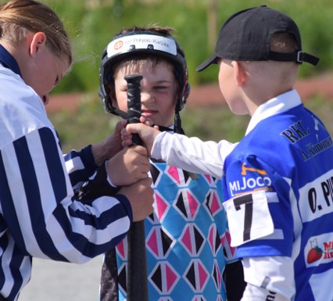
Lyöminen
Sisäpelaaja pyrkii mailaa käyttäen lyömään syötettyä palloa ja siirtämään etenijöitä seuraaville pesille.
Pelaaja asettuu lyömään, kun hän on kotipesässä maila kädessä lyöntiaikeissa ja syöttöoikeus on hankittu.
Lyöjällä on lyöntivuorollaan oikeus saada kolme oikeaa syöttöä.

Slide 14
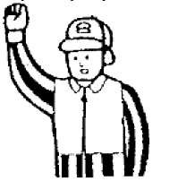
Koppilyönti
Lyönti on koppilyönti, kun lyönnistä, maassa käymättä, pallo joutuu ulkopelaajan haltuun. Jos pallo putoaa tai se pudotetaan heti kiinnioton jälkeen maahan, kyseessä ei ole koppi.
Etenijä haavoittuu ollessaan irti pesältä kopinottohetkellä ja saadessaan pesäturvan seuraavalle pesälle. Haavoittumisen jälkeen hän palaa takaisin kotipesään.
Mikäli sisäpelaaja on irti pesästä sillä hetkellä kun koppi otetaan, eikä etene, hänet voidaan polttaa koskettamalla pallolla tai heittämällä pallo seuraavalle pesälle.

Slide 15
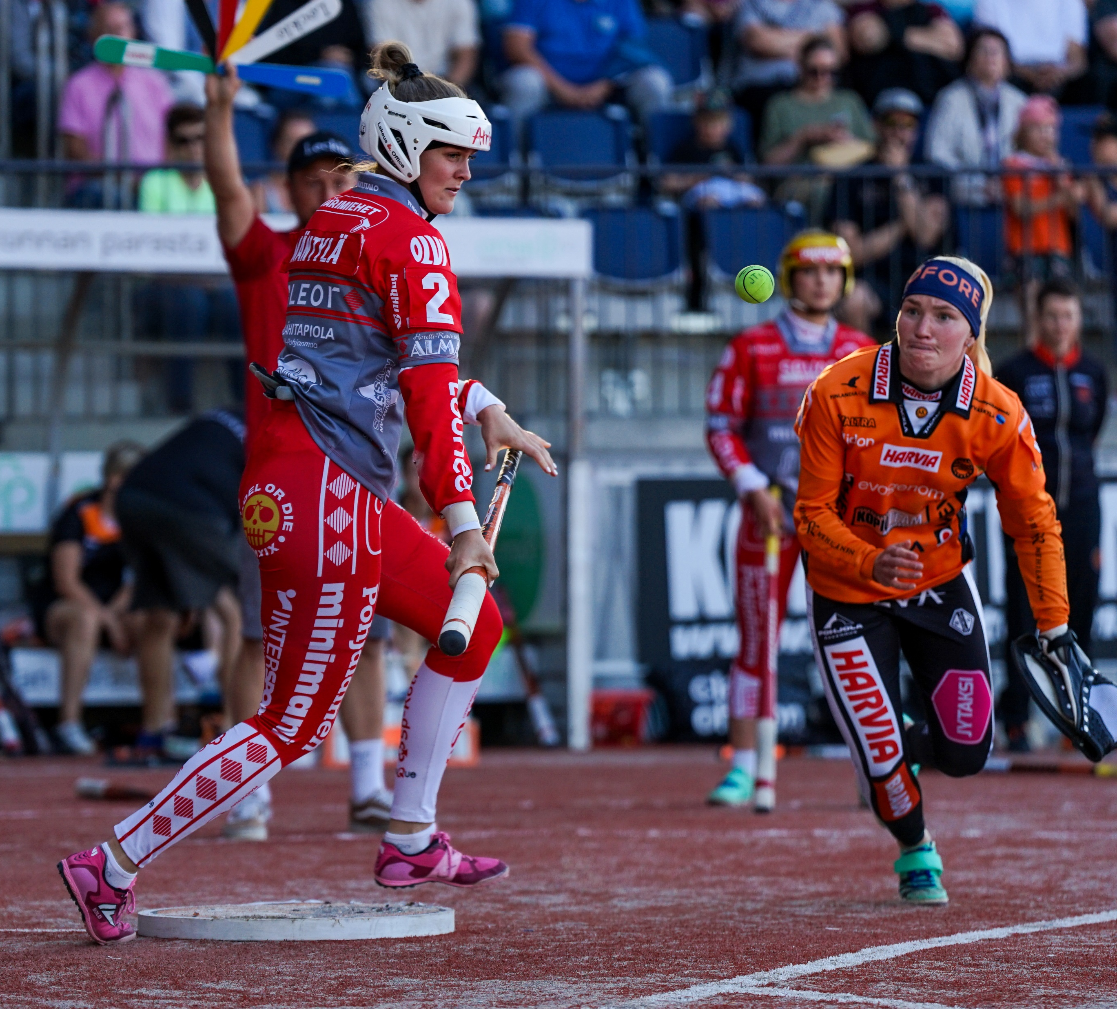
Ajolähtö
Ajotilanne syntyy, kun kaikilla kenttäpesillä on etenijä ja lukkari syöttää lyömään asettuneelle pelaajalle ensimmäisen syötön.
Ajotilanteessa on vaihtopakko, eli jokaisen etenijän on päästävä turvaan seuraavalle pesällä tai päästävä lopulliseen ratkaisuun.
Vaihtopakko raukeaa, mikäli viimeinen lyönti on laiton tai lukkari syöttää seuraavalle lyöjälle.
Tuomari ei saa omalla tekemisellään johdattaa joukkueita toimimaan oikein.

Slide 16
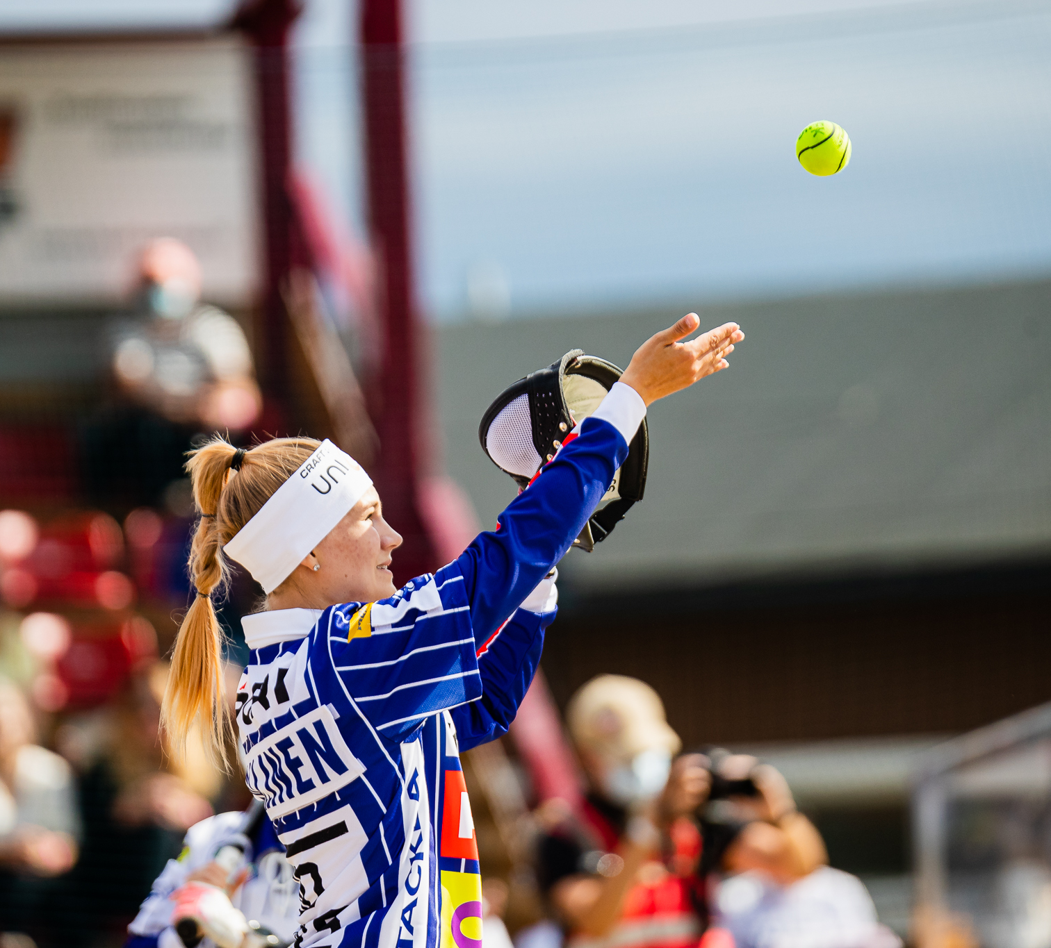
Syöttäminen
Jokainen syöttö syötetään ja tuomitaan pelissä omana suorituksenaan!
Syötön teknisessä suorituksessa on neljä vaihetta: lukkarin sijoittuminen, alkuasento, syöttöliike ja väistyminen.
Syöttö
Lukkari syöttää syötön, joka kohoaa yhden metrin lukkarin päälaen päälle, pallon alareunasta katsottuna
Jos syöttö ei ole tarpeeksi korkea -> Väärin, matala
Jos syöttö ei osu lautaseen -> Väärä

Slide 17
Syöttäminen
Sijoittuminen
Lukkari seisoo omalla puolellaan lautasta.
Jos sanotaan vasen, lukkari siirtyy lautasen toiselle puolelle.
Alkuasento ja syötön korkeus
Alkuasento tehdään pitämällä palloa alemmassa kädessä räpylän alapuolella.
Ottaessaan alkuasennon lukkarin on ”pidettävä osaa räpylästään lautasen päällä.”
Alkuasennossa lukkarin on pysäytettävä pallo ja räpylä.
Syötön on oltava vähintään metrin lukkarin päälaen yläpuolella, pallon alareunasta katsottuna
Sama linja koko ottelun ajan, uskalla tarvittaessa korjata linjaa
Väistäminen
Lukkarin on väistettävä välittömästi lyöjästä poispäin.
Lukkarin on annettava lyöjälle tilaa lyödä syötetystä syötöstä turvallisesti haluamaansa sallittuun suuntaan kentälle.
Lukkari ei saa liikehtiä häiritsevästi syötön aikana eikä syötön jälkeen.

Slide 18
Eteneminen
Milloin sisäpelaaja on pesässä?
Sisäpelaaja saapuu tai palaa takaisin pesään, kun hän koskettaa pesää. Sisäpelaaja lähtee pesästä, kun hän menettää kosketuksensa pesään.
Mikäli sisäpelaaja pesässä ollessaan hyppää ilmaan ja koskettaa pudotessaan maahan ensimmäiseksi toista aluetta, hän on menettänyt kosketuksensa pesään irrotessaan pesästä.
Pesä, sen vara-alue ja kotipesän suoja-alue ovat sisäpelaajalle samanarvoista aluetta.
Milloin ulkopelaaja on pesässä?
Ulkopelaaja on pesässä hänen koskettaessa pesää.
Jos ulkopelaaja hyppää hän ei ole pesässä, (ollessaan ilmassa.)
Ulkopelaajan kädessä oleva räpylä on osa ulkopelaajaa.

Slide 19
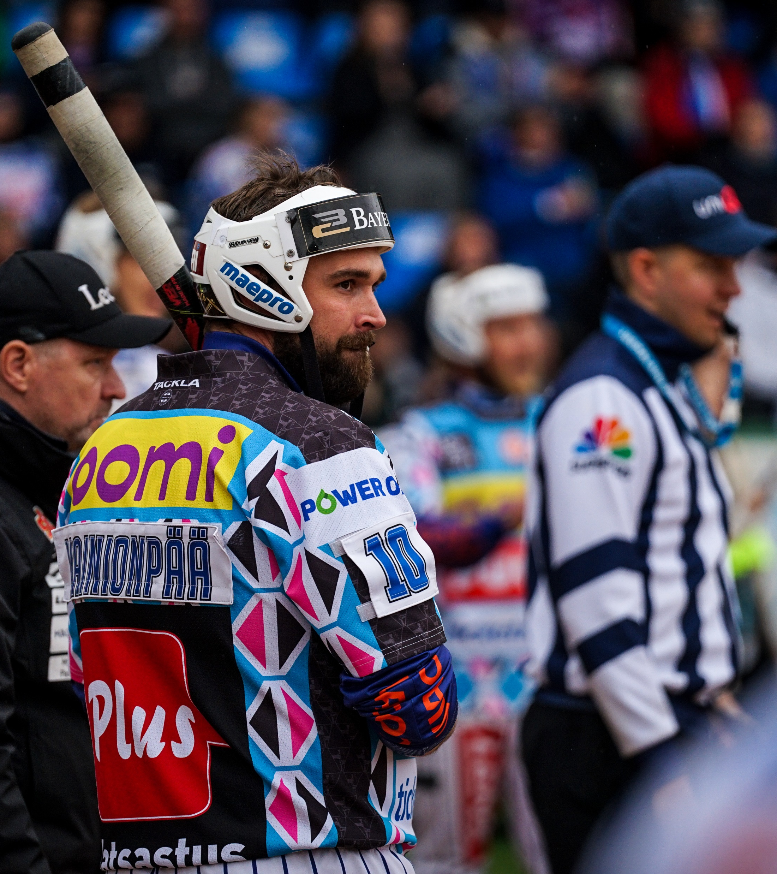
Milloin lyöjä muuttuu etenijäksi
Saadessaan kolme oikeaa syöttöä
Saadessaan turvan ykköspesältä
Ottaessaan vastaan vapaataipaleen
Ollessaan irti kotipesästä kun lyönnistä otetaan koppi
Ollessaan irti kotipesästä kun pallo on kotipesässä ulkopelaajan hallussa
Palaessaan
    Lyöjän muututtua etenijäksi ei hän ole enää lyöntivuorossa

Slide 20
Rangaistukset

Slide 21
Rangaistukset
Tuomareiden tehtävänä on huolehtia ottelun asianmukaisesta kulusta. Tämä tarkoittaa myös rangaistuksien antamista sopimattomasta käytöksestä.
Pesäpalloon ei kuulu asiaton huutelu, eikä epäurheilijamainen käytös. Tällaiseen toimintaan tulee puuttua rohkeasti.
Näytä korteilla, kerro rangaistuksen syy tuomarialueella.
Varmista rangaistuksen merkitseminen pöytäkirjaan.
Mistä tuomareiden tulee rangaista?

Slide 22
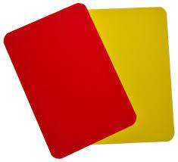
Rangaistukset
Huomautus tuomitaan yleensä esimerkiksi
Lievästä estämisestä
Lievästä suunsoitosta
Varoitus tuomitaan yleensä esimerkiksi
Äänekkäästä asiattomasta kielenkäytöstä
Selvästä epäurheilijamaisuudesta
Rikkomuksesta, josta henkilöä on jo aiemmin huomautettu
Varoitukset
1p keltainen = 1 sormi
1p punainen = 1 sormi
2p kelt.pun. = 2 sormea

Slide 23
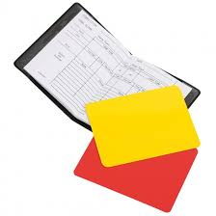
Ottelussa annettu varoitus
Muista käydä pelin jälkeen kirjurin luona varmistamassa seuraavat asiat
  Varoituksen syy
  Kuka sen sai
  Missä kohtaa ottelua se tuli

Slide 24
Muita asioita

Slide 25
Naperosäännöt
Normaalit pelisäännöt ovat voimassa naperopesissäännöillä pelattavissa otteluissa pienin poikkeuksin.
Joukkueen muodostaa 7-12 pelaajaa ja mahdolliset vaihtopelaajat. Joukkueen jokaisen pelaajan tulee osallistua peliin lyöntijärjestysnumerolla 1-9 yhden jakson ajan.
Samassa sisävuorossa aktiiviseen pelitoimintaan osallistuvat maksimissaan 12 pelaajaa joukkueesta. Joukkueen koostumusta voi muuttaa kesken ottelun, jos pelaajia on enemmän kuin 12. Pöytäkirjaan voi merkitä enintään 12 pelaajaa kerralla.
Lyöntijärjestys arvotaan pelituomarin valvonnassa.
Pelinjohtajat eivät saa huutaa vääriä.
Vuoronvaihto tapahtuu kun kaikki pelaajat ovat käyneet lyömässä ja kolme pelaajaa on palanut, tai kun kaikki lyöntivuoroiset pelaajat ovat olleet kaksi kertaa lyömässä. Jokerit voivat lyödä vain kerran sisävuorossa.
Mikäli toisessa joukkueessa on vähemmän pelaajia, saa tämä joukkue käyttää yhtä monta lyöntivuoroa kierroksella kuin toisella joukkueella on mahdollisuus käyttää.
Etenijät saavat edetä pallon irrotessa lukkarilta ensimmäiseen syöttöön lyöntivuoroiselle lyöjälle, riippumatta syötön laadusta.
Ajolähdössä on vaihtopakko, ja kolmannen lyönnin jälkeen pelaajat menettävät automaattisesti pesäturvansa.

Slide 26
Kentän vanhin
Kentän vanhin esitellään alkupuhuttelussa molemmille joukkueille ja tuomaristolle.
Kentän vanhimmalla on oikeus ja velvollisuus puuttua epäasialliseen ja häiritsevään käytökseen ottelutapahtumassa.
Kentän vanhin on nuoren tuomarin tukena, mikäli aikuiset käyttäytyvät epäasiallisesti. Kentän vanhimman tehtävän tarkoituksena on taata joukkueille, toimihenkilöille ja tuomaristolle työrauha.
Kentän vanhimmalla ei kuitenkaan ole oikeutta puuttua tuomariston tai toimihenkilöiden ottelua koskevaan toimintaan.
Kaikissa tilanteissa, joissa kentän vanhin on joutunut puuttumaan tapahtumiin ottelun aikana, tulee hänen toimittaa lyhytmuotoinen raportti tapahtumista aluevastaavalle. Näissä tilanteissa myös joukkueiden puheoikeuden käyttäjillä on oikeus toimittaa raportti aluevastaavalle.

Slide 27




Valtakunnalliset leirit tuomareille 2026
Naperoleiri: Liperi, 27.-31.7.2026 (F-G-ikäiset)
Tenavaleiri: Kempele, 13.-18.7.2026 (E-ikäiset)
Suurleiri: Hyvinkää, 6.-11.7.2026 (D-ikäiset)
Nuorisoleiri: Seinäjoki, 20.-31.7.2026 (C-ikäiset)

Slide 28
Alueleirit 2026
Etenee-leiri (F-G-ikäiset) : Vaasa 5.-7.6
Kunnari-leiri (D-G-ikäiset) : Imatra 5.-7.6
Alueleiri (D-E-ikäiset) : Oulu 5.-7.6
Etenee-leiri (D-E-ikäiset) : Koskenkorva 5.-7.6
Alueleiri (D-G-ikäiset) : Kouvola 12.-14.6
Alueleiri (F-G-ikäiset) : Raahe 12.-14.6

Slide 29
Ilmoittautuminen tuomariksi leireille
Ilmoittautumista aikaistettu
Kaikki ilmoittautumiset osoitteessa https://ttk.pesistulokset.fi/ilmoittaudu
Tuomareiden ilmoittautuminen kaikille alueleireille
alkaa keskiviikkona 11.2. kello 7.00
Tuomareiden ilmoittautuminen kaikille valtakunnallisille
leireille alkaa keskiviikkona 11.3. kello 7.00
Alle 18-vuotiaat nuorisotuomarit voivat osallistua kaikille leireille ikäluokasta riippumatta ja täysi-ikäiset poikkeusluvalla Nuorisoleirille. Tuomariuran alkuvaiheessa suositellaan kuitenkin ensimmäisenä nuorimpien ikäluokkien leirejä!

Slide 30
Tuomareiden näytöt, vihellykset tms.
Demo osuus

Slide 31

Sääntötesti
Ota puhelimen kamera auki ja osoita QR-koodia
QR-koodin ympärille avautuu linkki mistä pääset tekemään sääntötestin
Mikäli sinulla ei ole laitetta millä testin pääset tekemään, voit lainata myös kaverin laitetta
Tsemppiä testiin!

Slide 32
Muista lunastaa lisenssi & tuomarikortti Suomisportista!
Kiitos!

